Slide 1



PROJETO QATAR – COPA DO MUNDO 2022
Curso de formação em hard-skill – Front-end e soft-skill – Projeto Rio Pomba Valley - Karine Louzada Gomes Namorato

Slide 2

DESAFIO LANÇADO – O QUE FAZER?

Slide 3
QATAR - COPA DO MUNDO DE FUTEBOL 2022
Esta combinação de um país tradicional com suas leis, costumes, específicos recebendo o MUNDO para a realização de um evento como a Copa do Mundo me intrigou e despertou curiosidade de como funcionaria. Um ambiente globalizado em um país como Qatar.

Slide 4
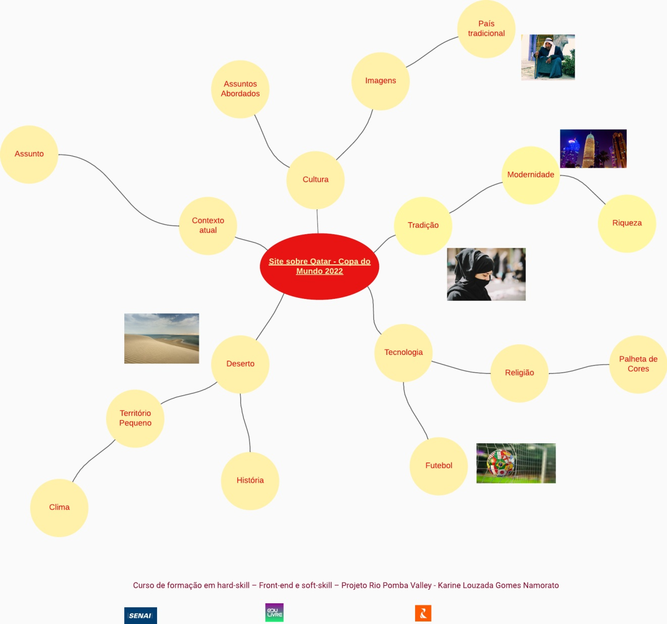
BRAIMSTORMING

Slide 5
PROTÓTIPO
Usando a ferramenta Ninjamock, desenvolvi um protótipo que serviu como referência para decidir quais temas iria abordar e ter uma idéia do que queria demonstrar no meu site.
https://ninjamock.com/s/Q118HKx

